Slide 1

1. У ком месту је рођен Стефан Немања?

Slide 2
2. У ком манастиру се налази икона Богородица Тројеручица?

Slide 3
3. Који српски манастир су подигли Свети Сава и Стефан Првовенчани?

Slide 4
4. Где се налази чувена икона Белог Анђела?

Slide 5
5. Спаљивањем моштију Светог Саве на Врачару Синана паша је хтео да заплаши устанике у ...?

Slide 6
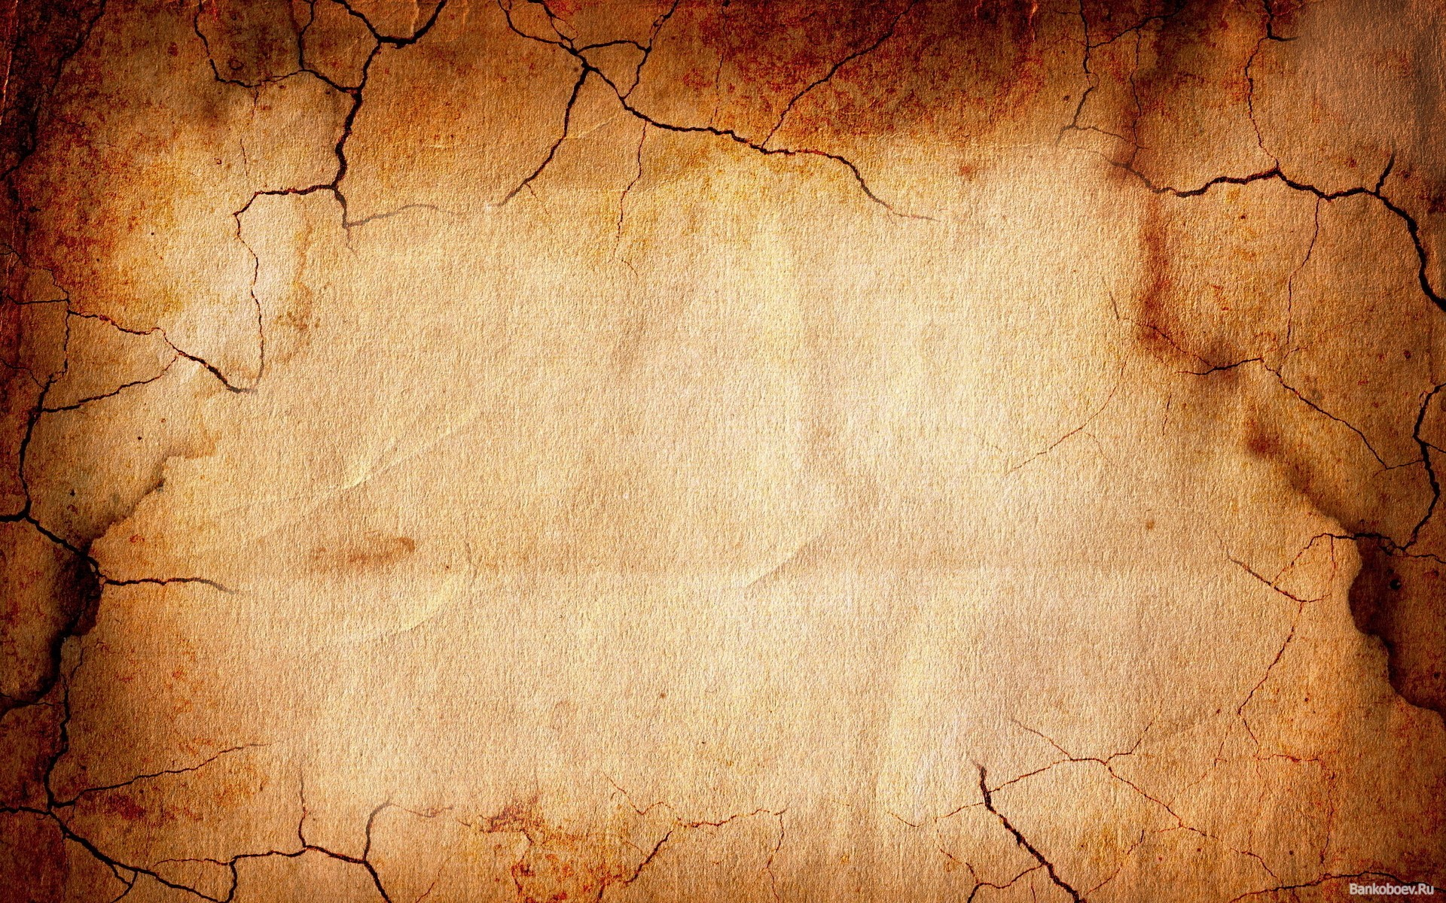
1А
Како се зове наследник Светог Саве на архиепископском трону?

Slide 7
1Б
У ком манастиру је Свети Сава хиротонисао Арсенија Сремца за свог наследника?

Slide 8
2А
У ком граду је Свети Сава био хиротонисан за првог српског архиепископа и тиме добио самосталност Српске православне цркве?

Slide 9
2Б
Који васељенски патријарх је хиротонисао Светог Саву за првог српског архиепископа?

Slide 10
3А
Стефан Немања и Мирослав (по коме је најстарији споменик писан на српскословенском језику носи име – Мирослављево јеванђеље) су у крвном сродству били...

Slide 11
3Б
Шта су у крвном сродству били Свети Сава и краљ Владислав?

Slide 12
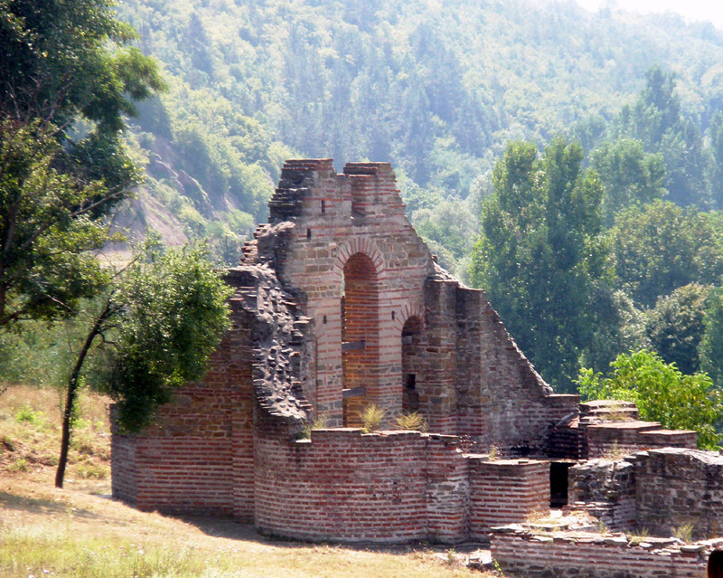
1А)Препознајте Немањину задужбину са слике.

Slide 13
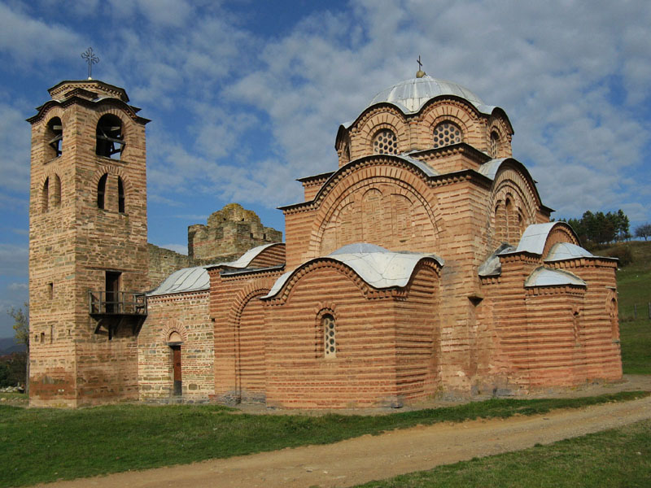
1Б) Препознајте Немањину задужбину са слике.

Slide 14
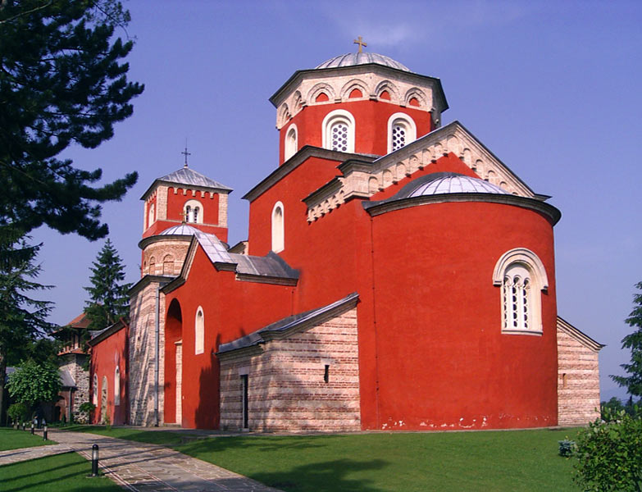
2А) Препознајте манастир на слици и чија задужбина је био?

Slide 15
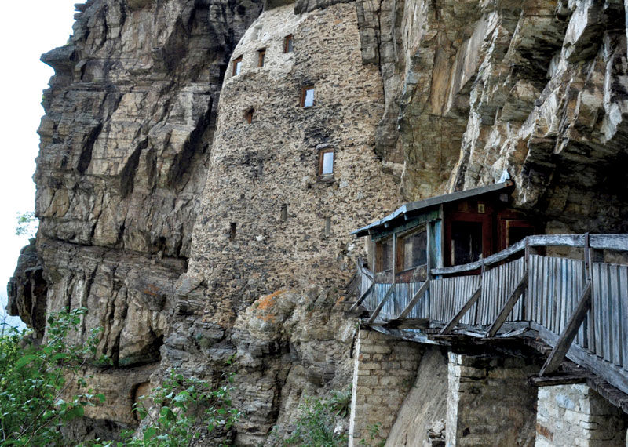
2Б)Препознајте грађевину са слике и ко ју је саградио?

Slide 16
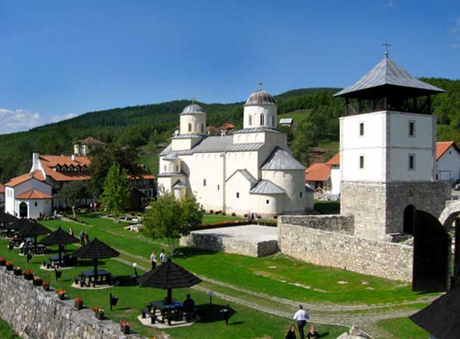
3А) Како се зове манастир са слике и по којој икони је познат?

Slide 17
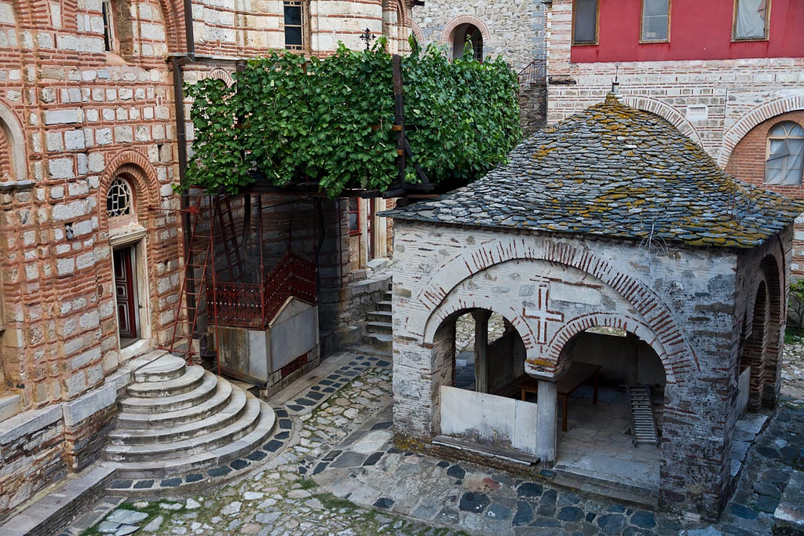
3Б) Манастир Хиландар између осталог је познат и по овоме што је представљено на слици. О чему је реч?

